Slide 1
Tu as des questions sur la sexualité ?
Et si on en parlait… ?

Slide 2
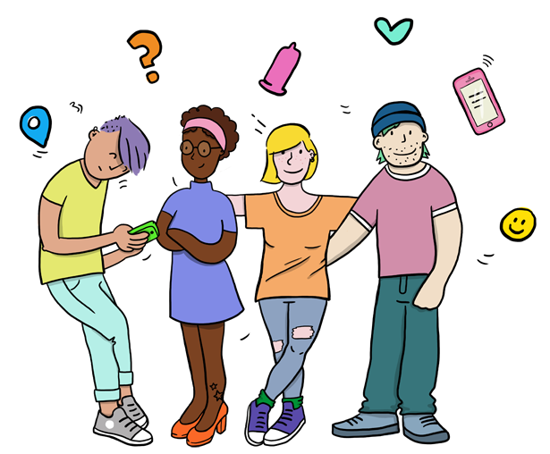
C’est quoi ?
C’est un site adapté aux smartphones
…Pensé pour toi et tous les 15-25 ans de la région Provence-Alpes-Côte d’Azur.
…il t’informe sur toutes les questions que tu te poses sur les sexualités et la vie affective.
…tes échanges anonymes et sans jugements avec des écoutantes : 4 modalités de contact sont possibles.
…il t’oriente vers les professionnel·le·s compétent·e·s grâce à une carte interactive.

Slide 3
Sur le site, www.parlons-sexualites.fr l’information est facile à trouver !
Dès l’écran d’accueil, tu peux :
Faire une recherche rapide par mot-clé
Prendre contact avec les écoutantes du numéro vert
Cliquer sur le sommaire pour rechercher dans les articles

Slide 4
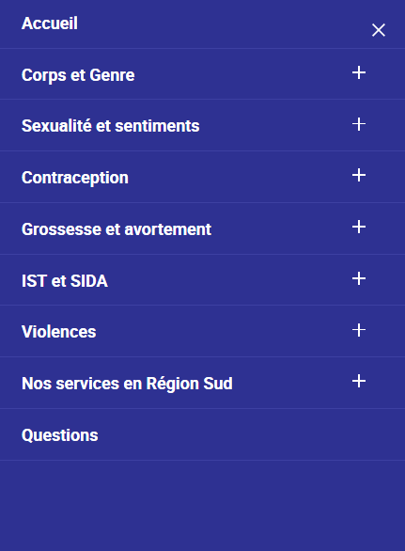
Le sommaire est intuitif, rédigé simplement, pour que tu puisses trouver facilement l’information pertinente !
Afin de trouver l’article qui t’intéresse, il te suffit de cliquer sur le petit plus pour affiner ta recherche…

Slide 5
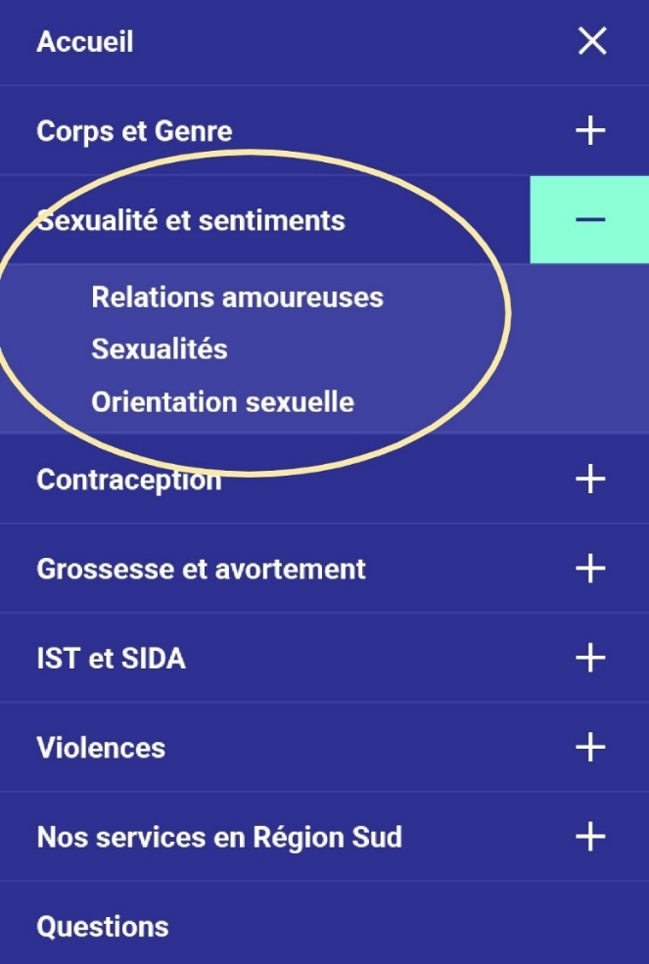
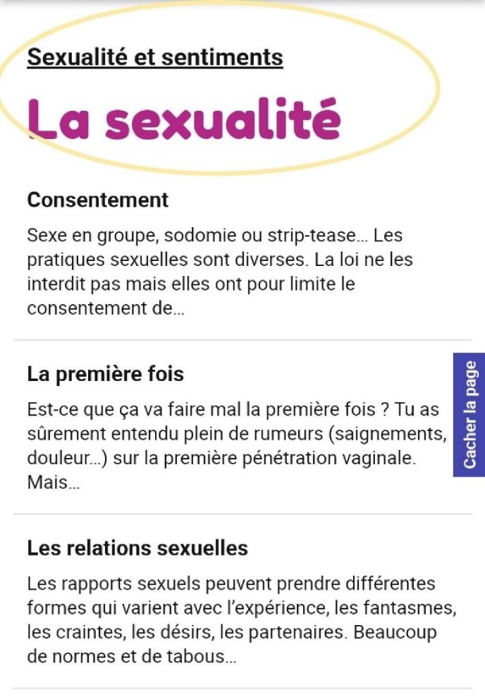
Les noms de rubriques sont clairs, tous les sujets sont abordés sans jugements

Slide 6
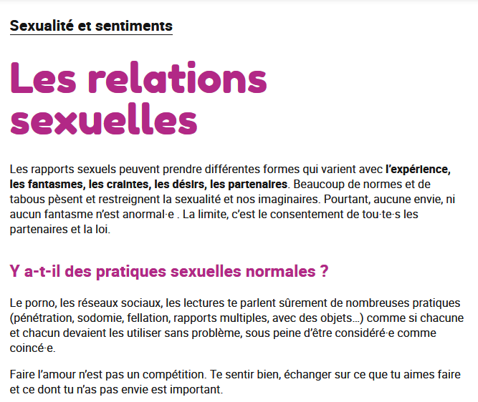
Les articles sont rédigés simplement et validés par des professionnel·le·s.
Rendez-vous sur www.parlons-sexualites.fr

Slide 7
Le site t’aide à trouver en région :
Le/La professionnel·le· pertinent·e dans un réseau construit par les écoutantes du Numéro vert IVG contraception sexualités depuis plusieurs années : des centres de dépistage, des centres de planification, des professionnel·le·s de santé libéraux, médecins, gynécologues, sages-femmes, pharmacien·ne·s,…
Tu peux te localiser et trouver facilement le/la professionnel·le le plus proche de chez toi

Slide 8
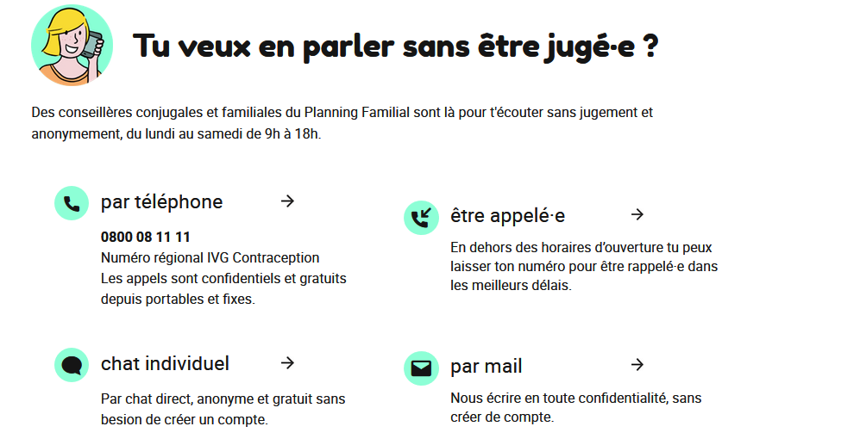
Tu as 4 modalités d’échanges possibles avec les conseillères du Planning Familial

Slide 9
Une rubrique est dédiée à tes droits

Slide 10
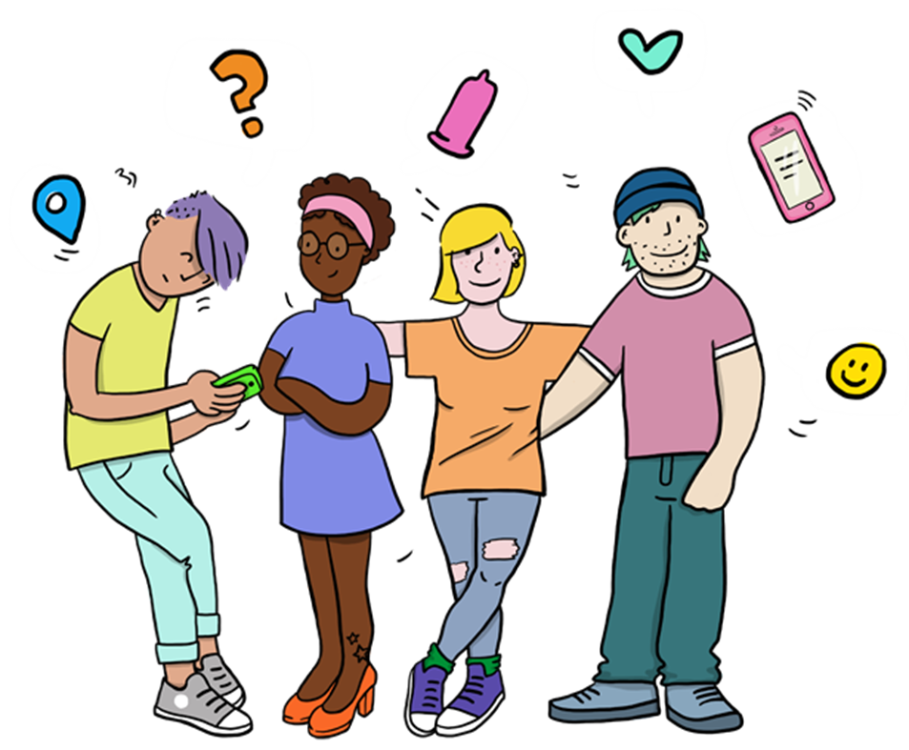
Toute l’actualité, des jeux et des infos sur :
parlons_sexualites
Parlons Sexualités
Suis-nous, partage, like !
www.parlons-sexualites.fr

